Slide 2
Цель занятия:
1.
Изучение истории.
Задачи:
1.
Изучить историю,
Уметь говорить и рассказывать о РФ.
Закрепить полученный материал на практике.
2.
3.

Slide 3
Откуда появилось такое название – «Россия?»
Давным-давно, в далёкие времена жили-были добры
молодцы – могучие богатыри русские и девицы – красавицы. У них были добрые матушки и мудрые батюшки. Умели они пахать, косить, дома – терема рубить, умели и холсты ткать, узорами их вышивать, а также Родину защищать от нашествий вражеских. В ту пору государство называлось Киевская Русь, так как столицей был город Киев.
Слово «Русь», как полагают некоторые учёные, произошло от слова «русло». Русло
это ложе реки, по которому она течёт меж берегов.
Русь – страна рек и озёр.
Русь – светлое место. Это страна света, Солнца, добрых людей. Русских называют ещё росами, а страну, где они живут – Россией
Имя Россия у русского государства появилось постепенно в конце 11 века. Оно впервые встречается в летописях, созданных при царе Иване lll.Тогда часто употреблялось название «Россия» наряду с прежними названиями «Русь», «Русская земля», но со временем оно стало употребляться самостоятельно

Slide 5
Раскажи о местоположении РФ.

Slide 6
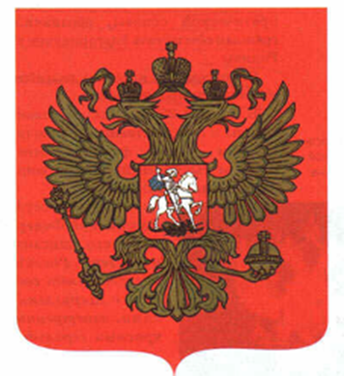
Выучи и расскажи

Slide 7
Запиши
Russia is my country. It is the biggest country in the world. It is situated on two continents: Europe and Asia.

Slide 8
Переведи

Slide 9
Покажи на карте
The Black Sea, the White Sea, the Barents Sea, the Laptevs Sea, the Okhotsk sea are the largest ones.

Slide 10
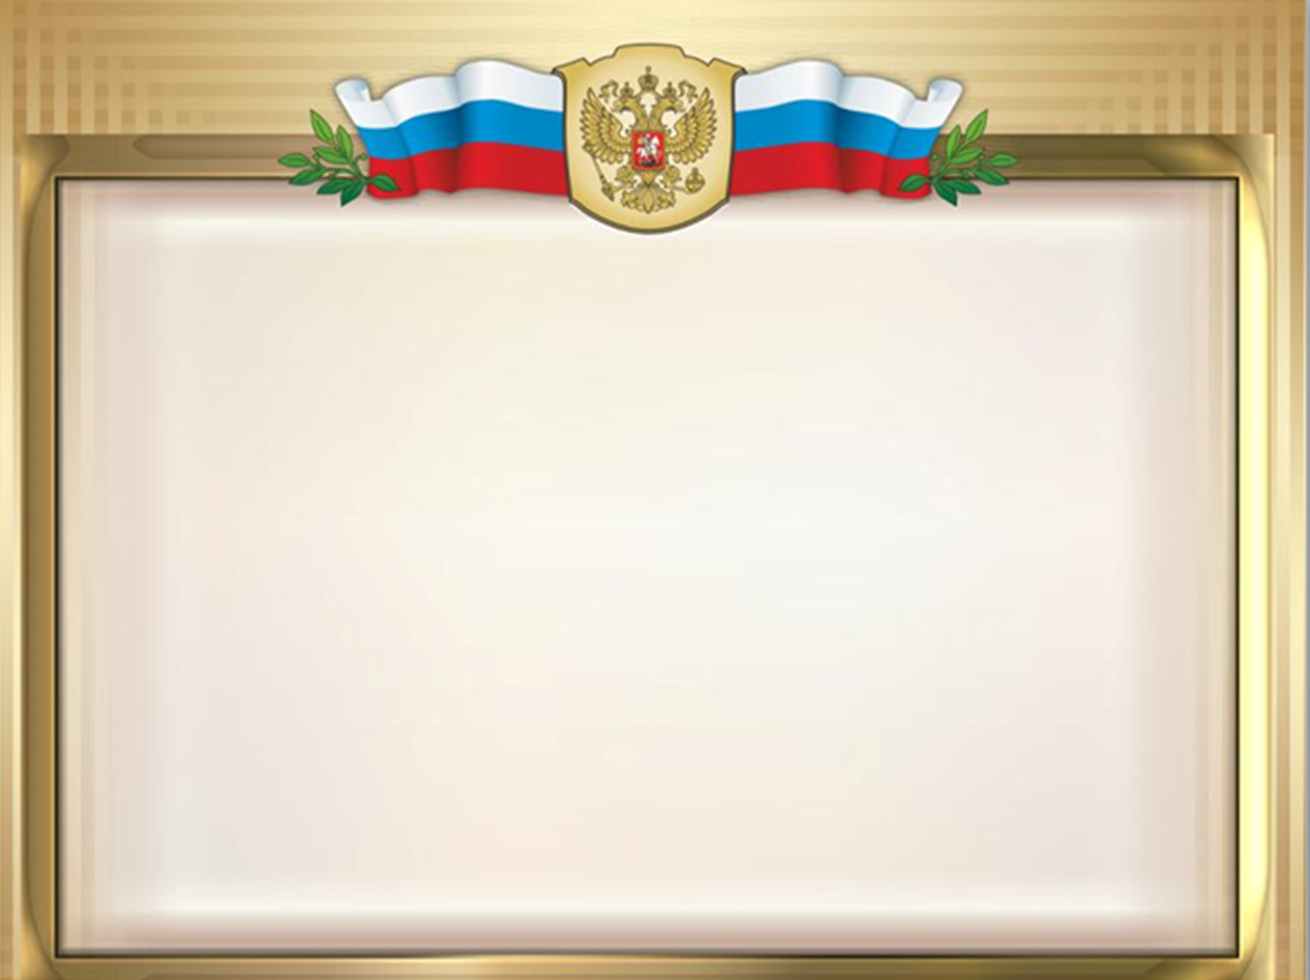
Покажи на карте
There are over two million rivers in our country .The Volga, the Ob, the Enisey, the Amur are the longest rivers.

Slide 13
The population of Russia is 142 million people. More than 100 nationalities live in our country. Its total area is about 17 million square kilometers .

Slide 14
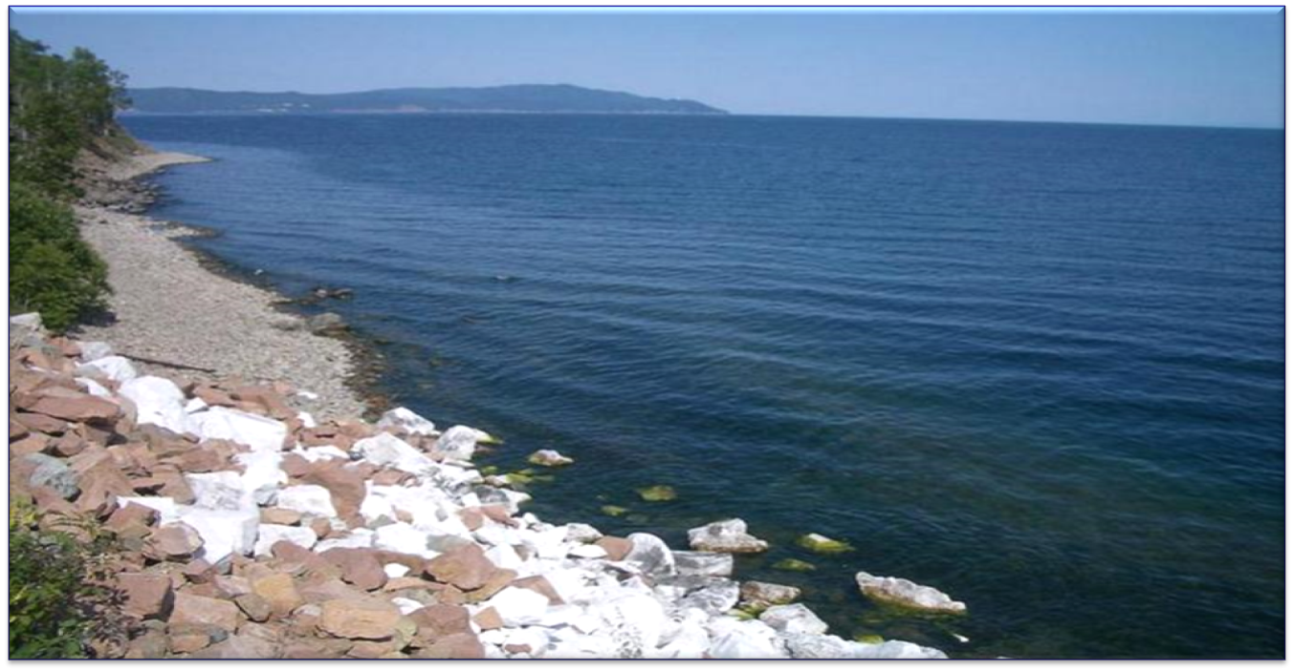
Baikal is the deepest freshwater lake on the Earth. It is 1741 metres deep.

Slide 15
Домашняя работа
Составить монолог на тему моя Родина.

